Slide 1



10 Survival Phrases
Survival Answers 3/6
With Mr Angry Potato Head and
Mrs. Mildly-Angry Carrot-Face

Slide 2


Hello I am the angry potato-head. I have already taught you ten survival phrases. Here are some answers.

Slide 3
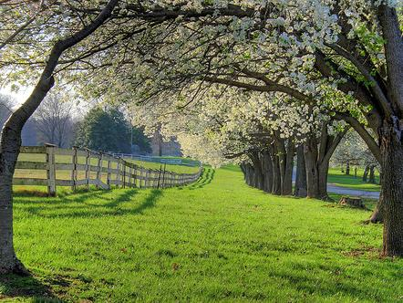

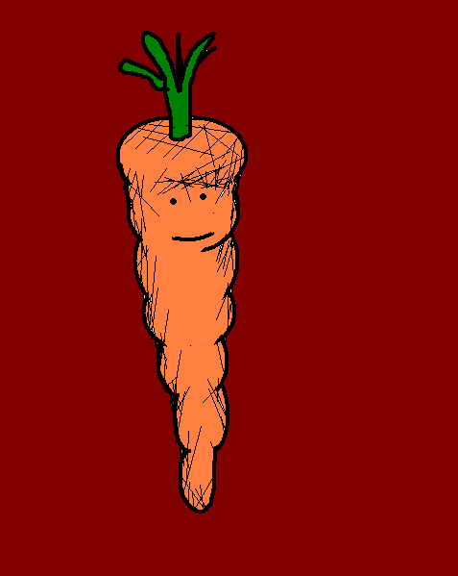
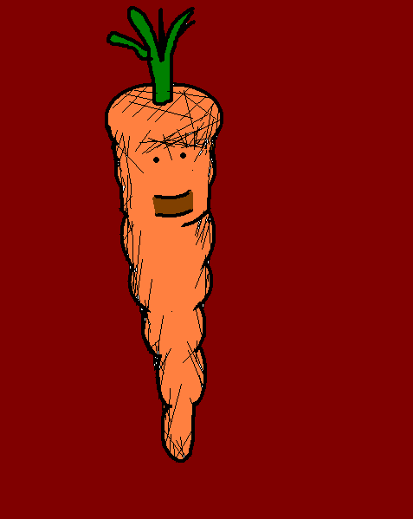
Hello. I am the mildly angry carrot-face. I am going to teach you answers to the survival phrases.
Hello. I am the mildly angry carrot-face. I am going to teach you answers to the survival phrases.

Slide 4
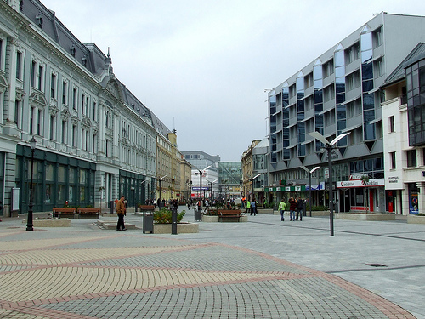

¿Dónde está el McDonald’s más cercano?
Where is the nearest McDonald’s?

Slide 5

No hay ningún McDonald’s por aquí.
There are no McDonald’s nearby.

Slide 6
¿Dónde está el McDonald’s más cercano?
Where is the nearest McDonald’s?

Slide 7
Gire a la izquierda en la siguiente calle, y siga todo recto durante cinco minutos…
Take the next left and head straight on for five minutes…

Slide 8
…después cruce la plaza y pase un semáforo…
…then go across the square and pass the traffic lights…

Slide 9
…y el McDonald’s está a la derecha, en frente del supermercado.
…and McDonald’s is on your right, opposite the supermarket.

Slide 10
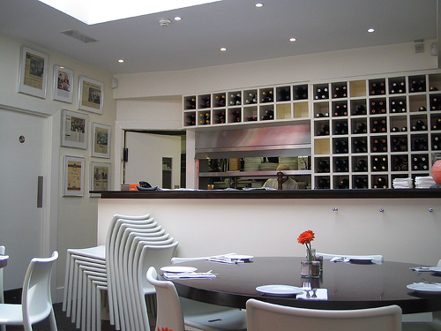

¿Qué lleva este plato exactamente?
What exactly does this dish contain?

Slide 11
Frutos secos. Muchísimos.
Nuts. Lots of them.

Slide 12
¿Qué lleva este plato exactamente?
What exactly does this dish contain?

Slide 13
Ojos de oveja. Es un plato típico de la zona.
Sheep’s eyeballs. It’s a local delicacy.

Slide 14
¿Qué lleva este plato exactamente?
What exactly does this dish contain?

Slide 15
Es apto para vegetarianos.
It’s suitable for vegetarians.

Slide 16
¿Qué lleva este plato exactamente?
What exactly does this dish contain?

Slide 17
Ingredientes de buena calidad típicos de la zona, entre ellos…
Good quality local ingredients, including…

Slide 18
















Join us again!

